Slide 1

DUT Info 2019-20 - semestre 3 Noteo - Projet n°7 (Poursuite projet n°21 S2 2018-19)
- Eléments de production du CDCF -
Groupe :
Xabi AVELLAN TD1 – TP2
Sofian EON TD1 – TP2
Dylan MENDIBOURE TD1 – TP2
Arthur MURILLO TD1 – TP2
Enseignant tuteur et commanditaire :
Patrick ETCHEVERRY
- 12/11/19 -

Slide 2
Sujet
Noteo est une application web permettant à des enseignants de gérer des examens sur des groupes ou des sous-groupes d’étudiants personnalisés créés par l’enseignant ou par un administrateur, plus particulièrement de générer pour ces examens, dont les notes sont saisies par l’enseignant, un ensemble de statistiques concernant les résultats des étudiants du groupe dans le but de les transmettre à ces derniers, ou pour l’usage personnel de l’enseignant. Un administrateur est un enseignant qui pourra gérer les profils des enseignants, et actualiser les listes d’étudiants chaque année en créant des groupes qui serviront à créer des “sous-groupes” personnalisés ou à créer des contrôles.

Slide 3
Acteurs et services
Enseignant :
Gestion des examens et des statistiques associées.
Gestion des sous-groupes
Administrateur (qui est aussi un enseignant) :
Gestion des profils des enseignants.
Gestion des étudiants.
Gestion des groupes et des sous-groupes.

Slide 4
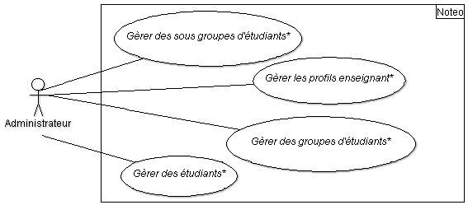
Cas d’utilisation (UML)
* Gérer = consulter, modifier, créer, supprimer

Slide 5
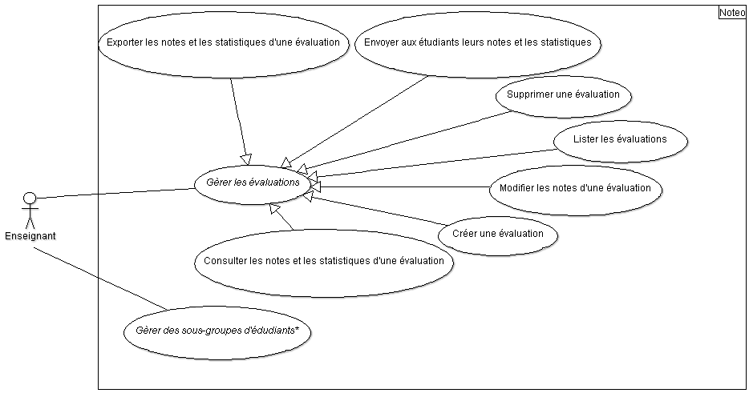
Cas d’utilisation (UML)
* Gérer = consulter, modifier, créer, supprimer

Slide 6
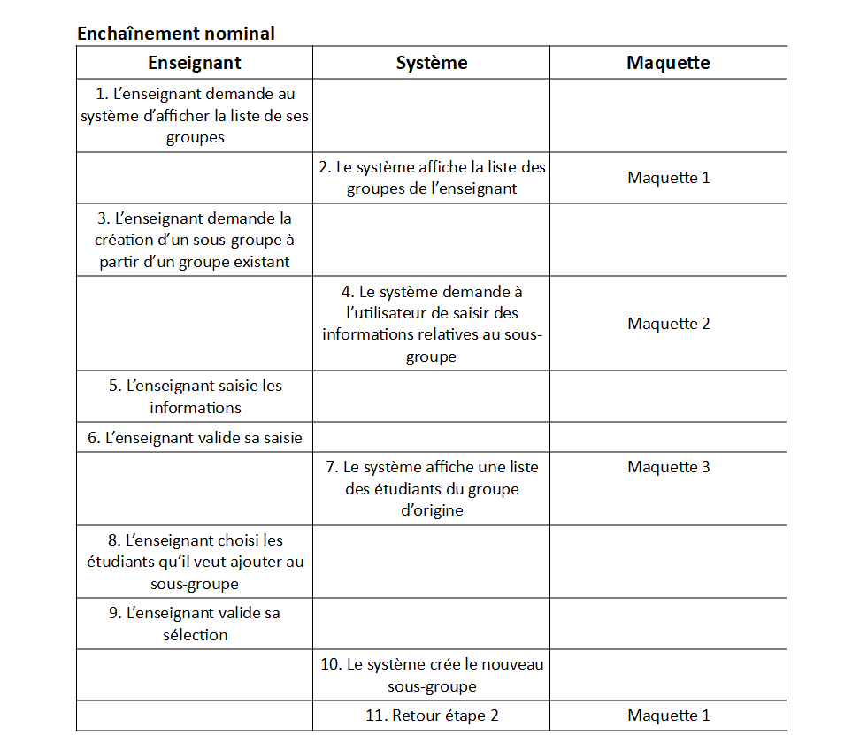
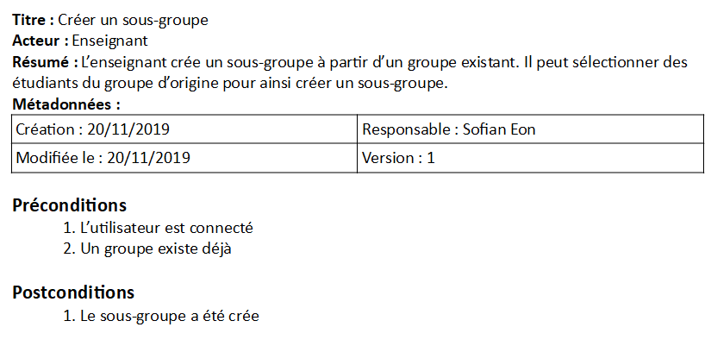
Scénario : Créer un sous-groupe

Slide 7
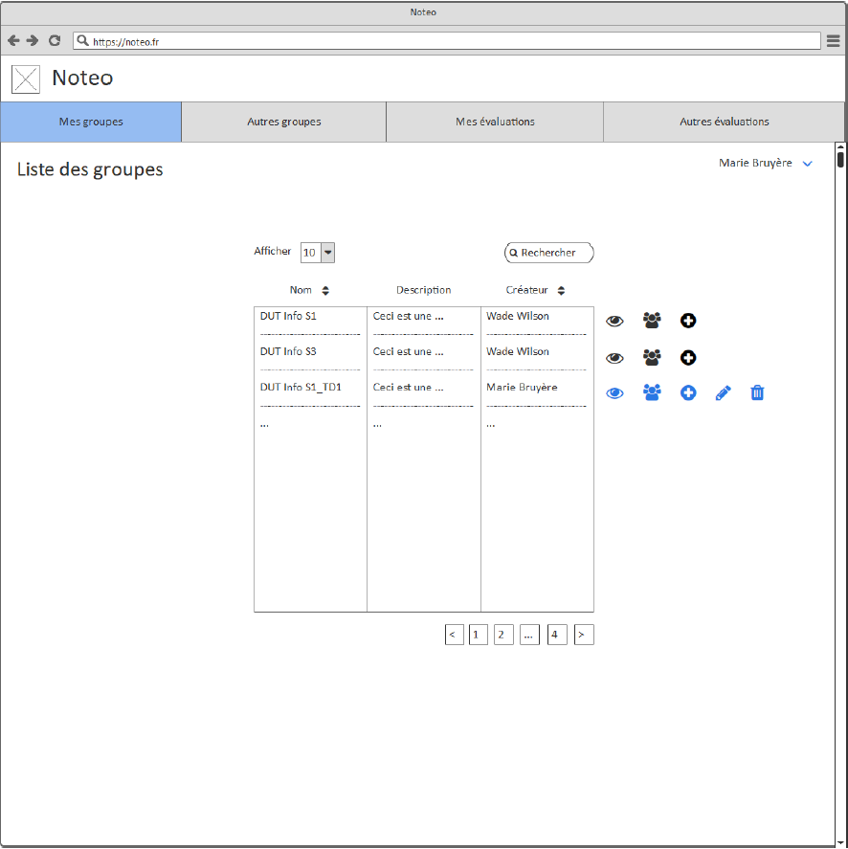
Maquette 1

Slide 8
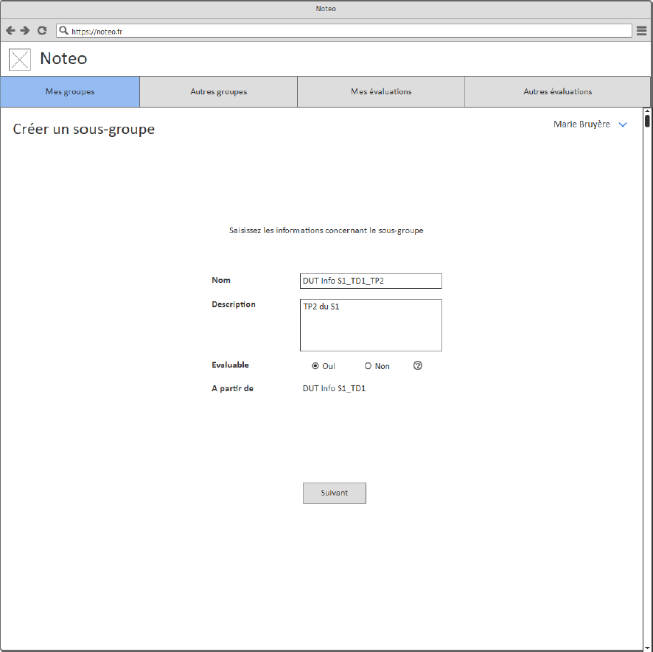
Maquette 2

Slide 9
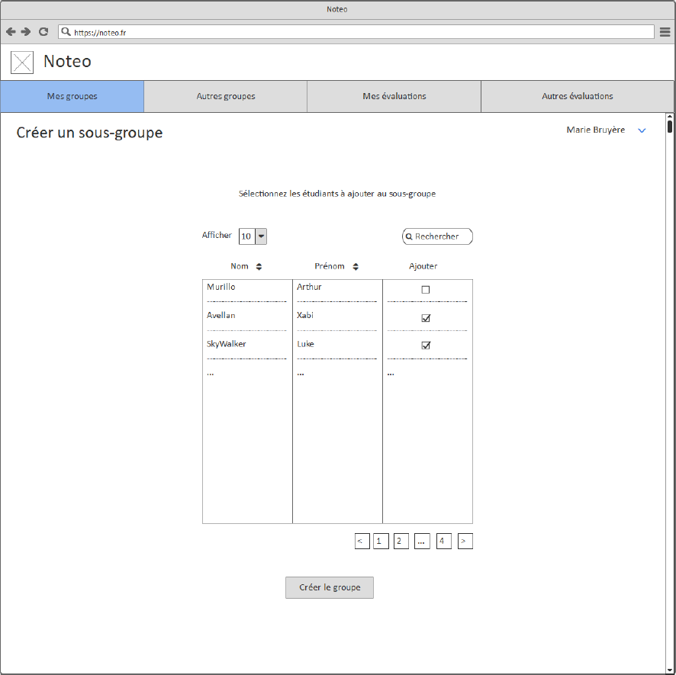
Maquette 3

